Slide 1
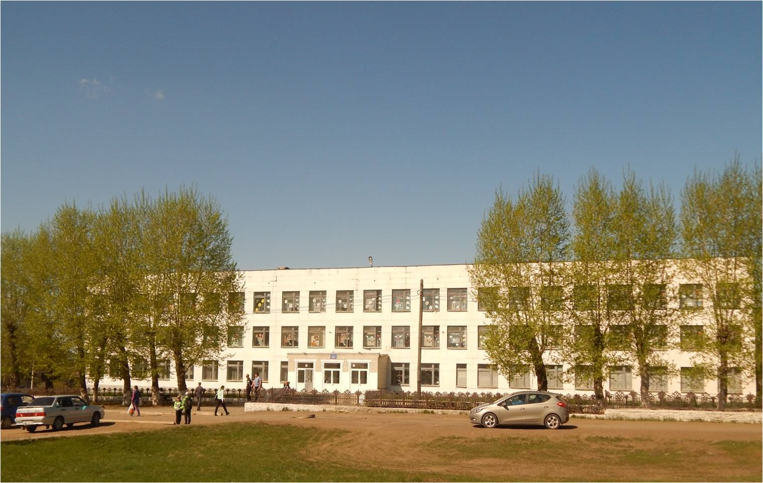
Алгоритм создания службы медиации в школе.
Из опыта работы
МКОУ КСОШ № 2
Потапова С.А., заместитель директора по ВР

Slide 2
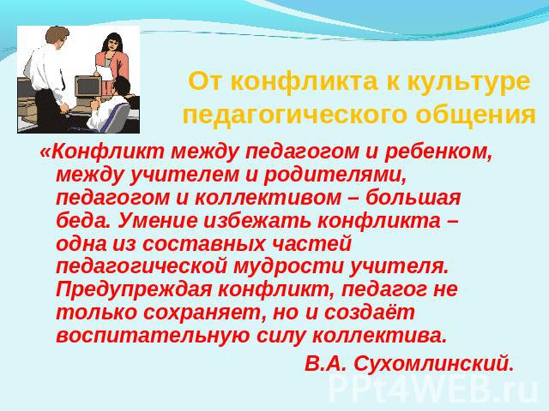

Slide 3
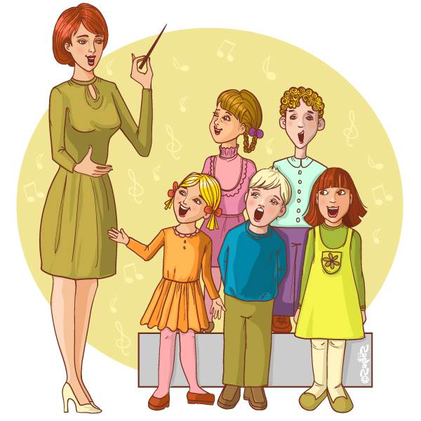
Проект «Поющая школа»
Какое это могучее педагогическое средство – хоровое пение!
К.Д.Ушинский

Slide 4
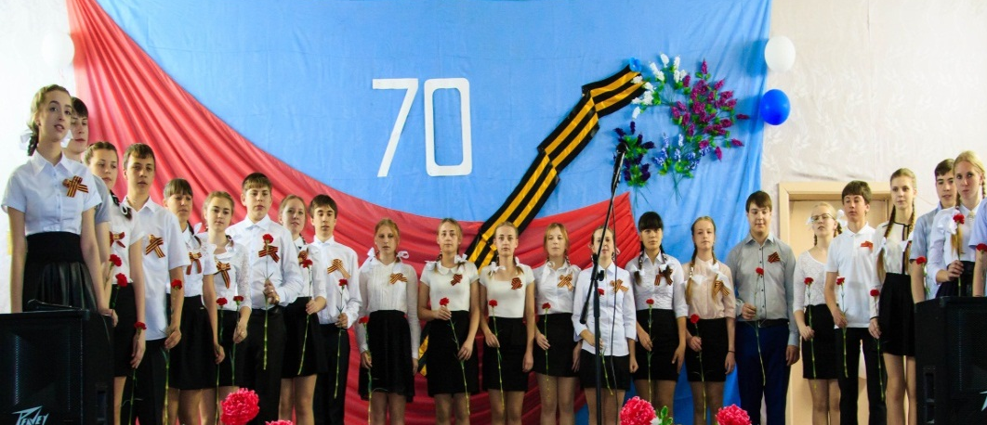
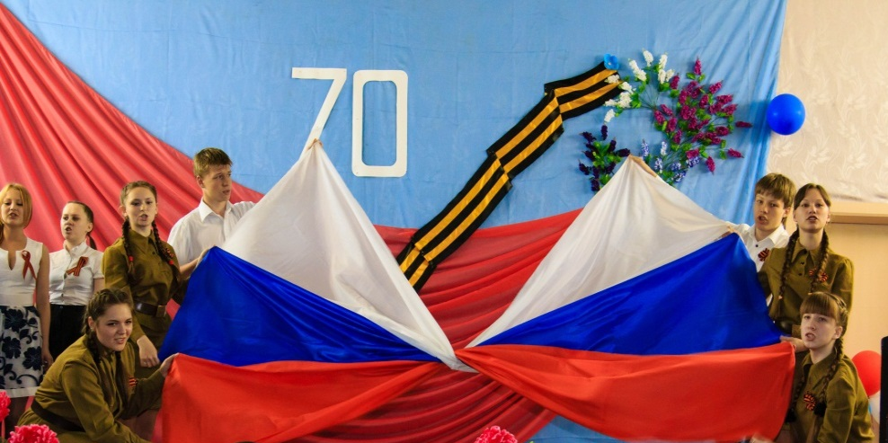
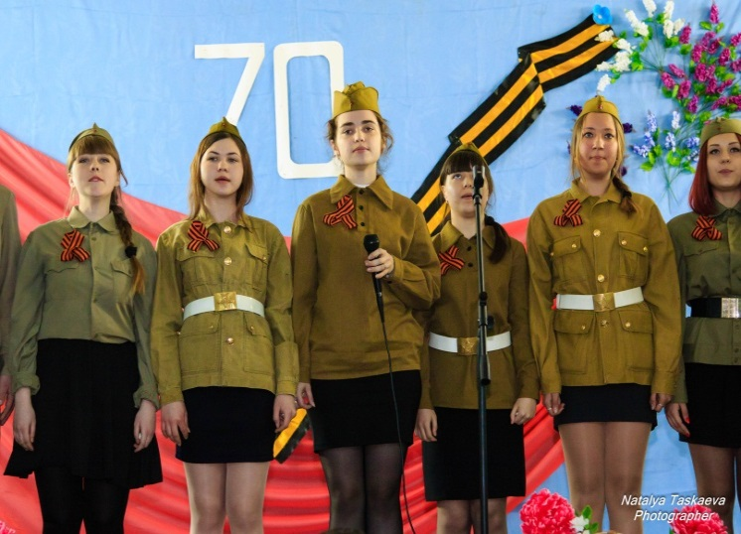
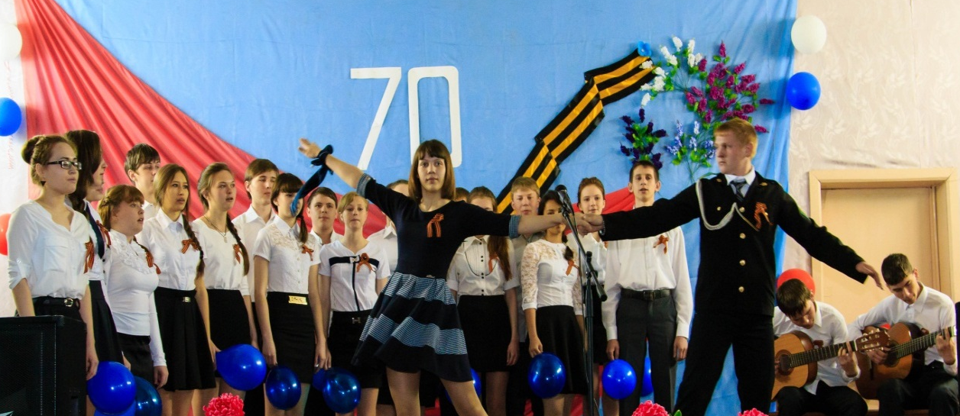
Фестиваль военной песни
9 «А» класс
9 «Б» класс
11 класс
10 класс

Slide 5
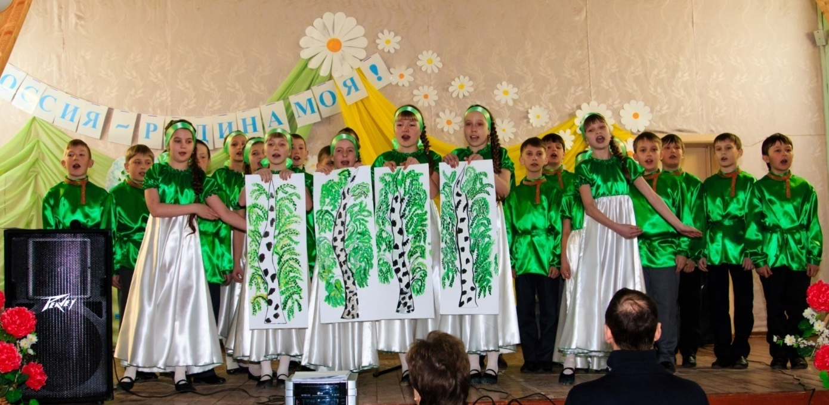
«Россия – Родина моя»!

Slide 6
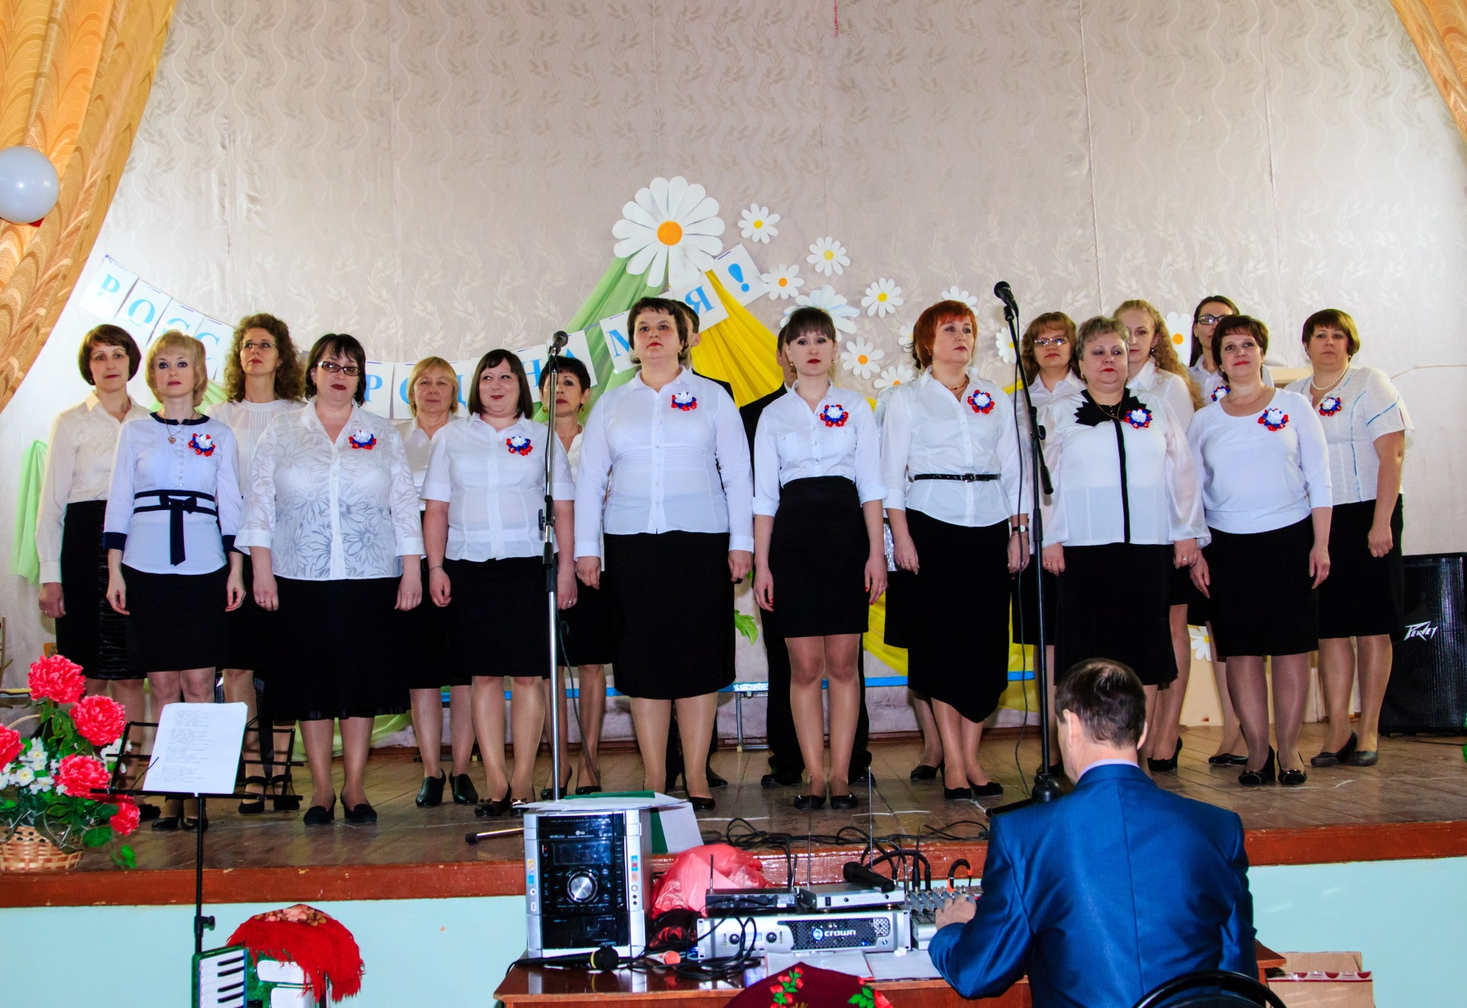
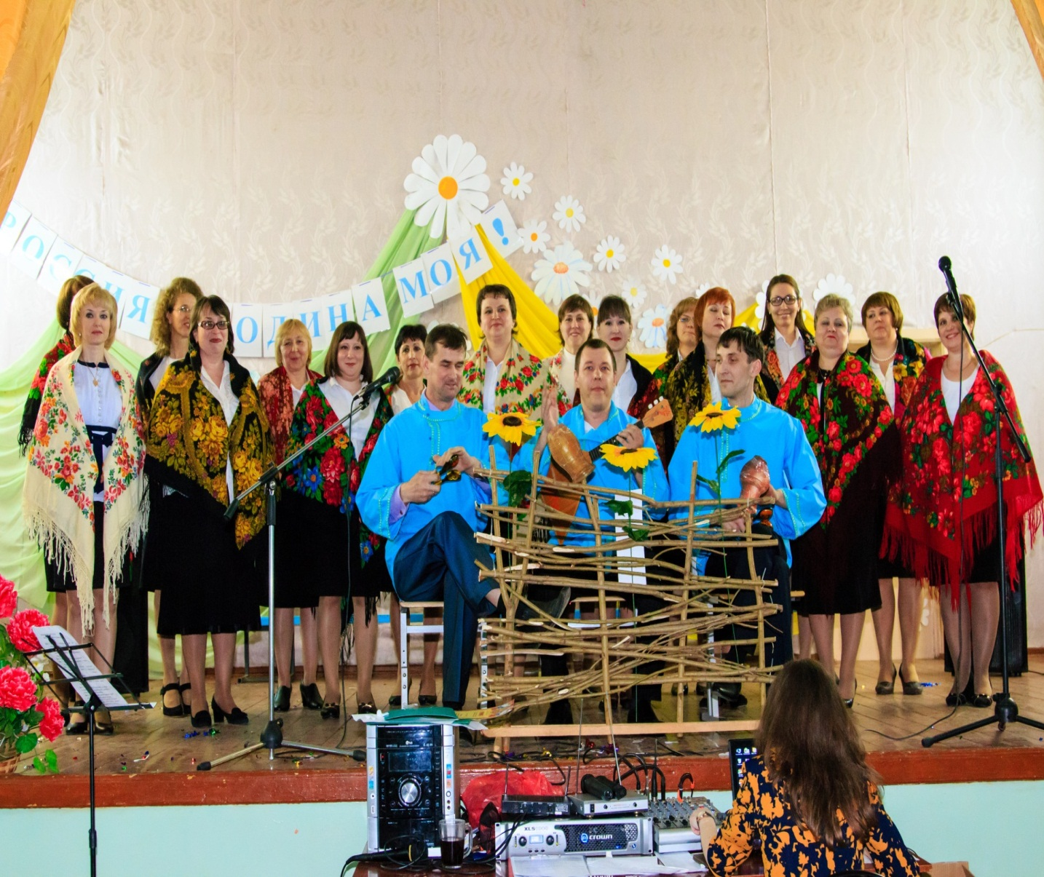
Хор педагогов

Slide 7

Школьная служба медиации

Slide 8
Служба школьной медиации
Совет профилактики
Комиссия по урегулированию споров

Slide 9
Мероприятия
- на педагогическом совете;
- на классных часах;
- на линейках;
- на родительских собраниях;
- оформлен стенд о деятельности СШМ;
- информация размещена на официальном сайте школы;
- информация была представлена в бегущей строке.

Slide 10
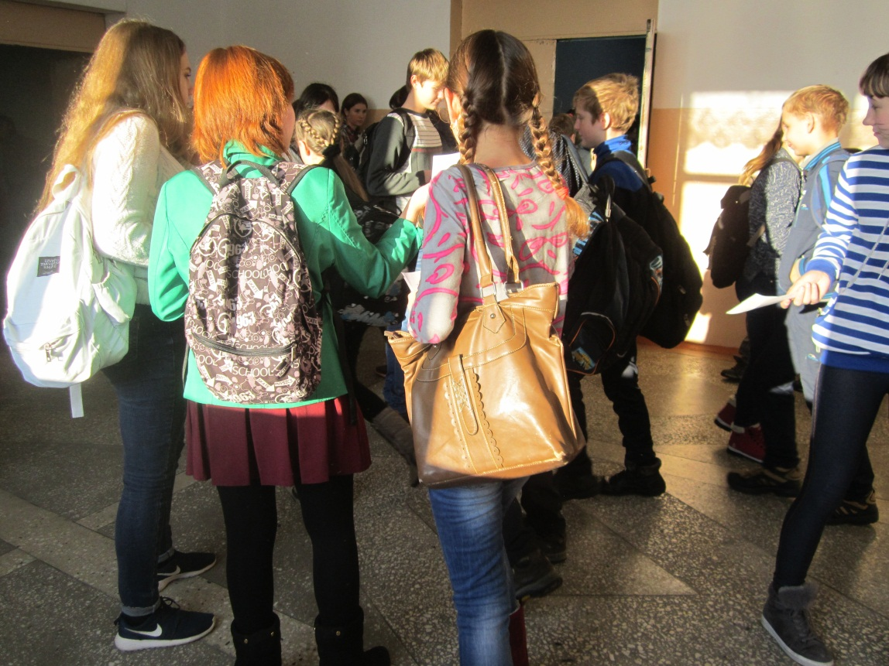
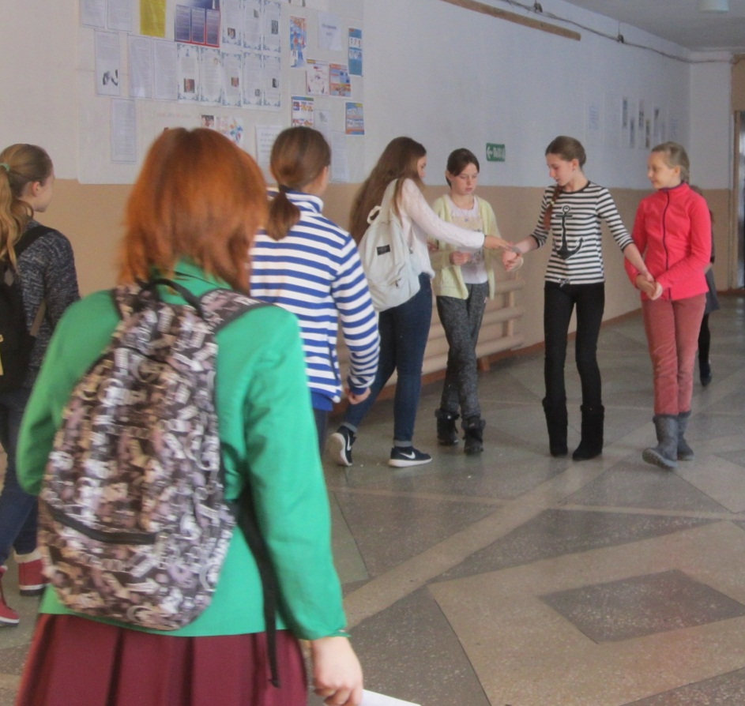
Мероприятия
Акции

Slide 11
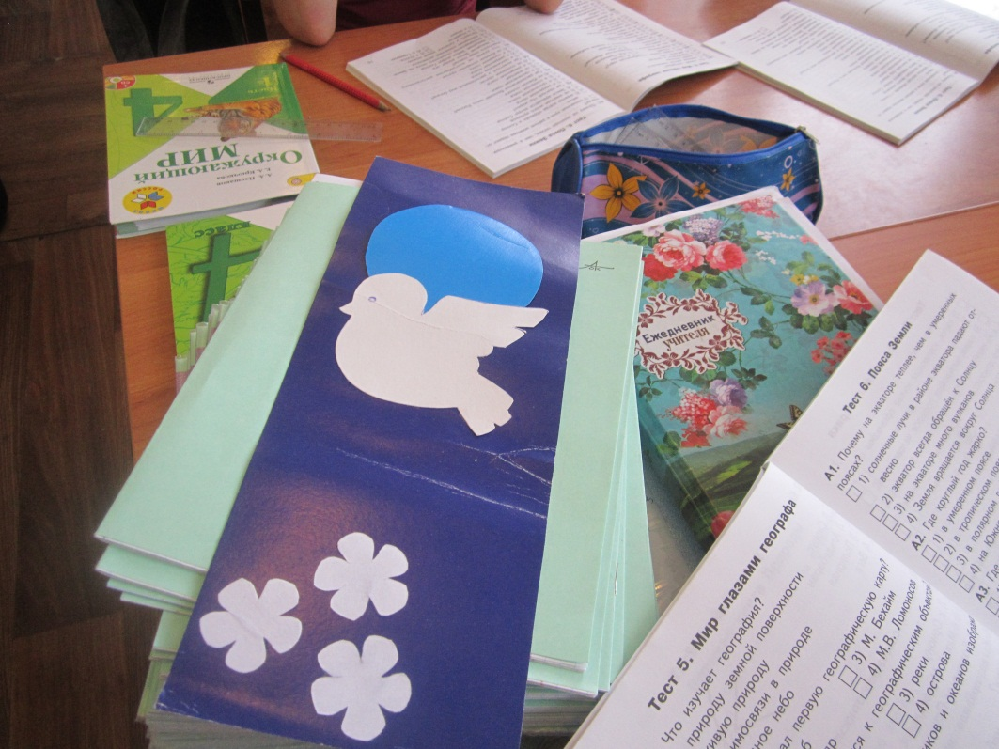
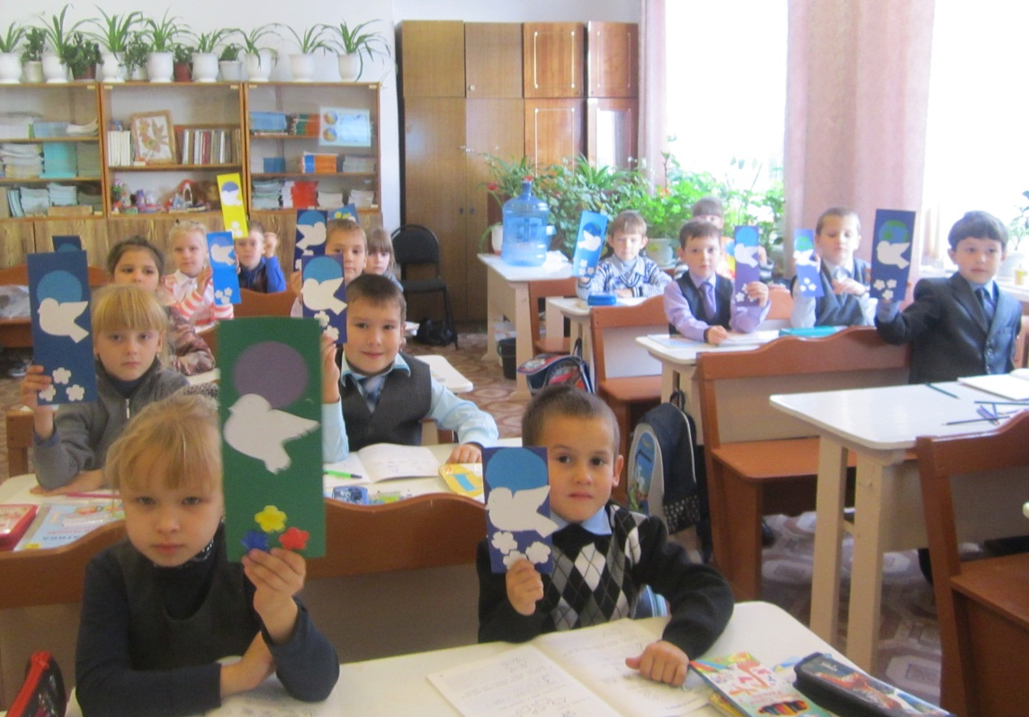
Мероприятия
Акции

Slide 12
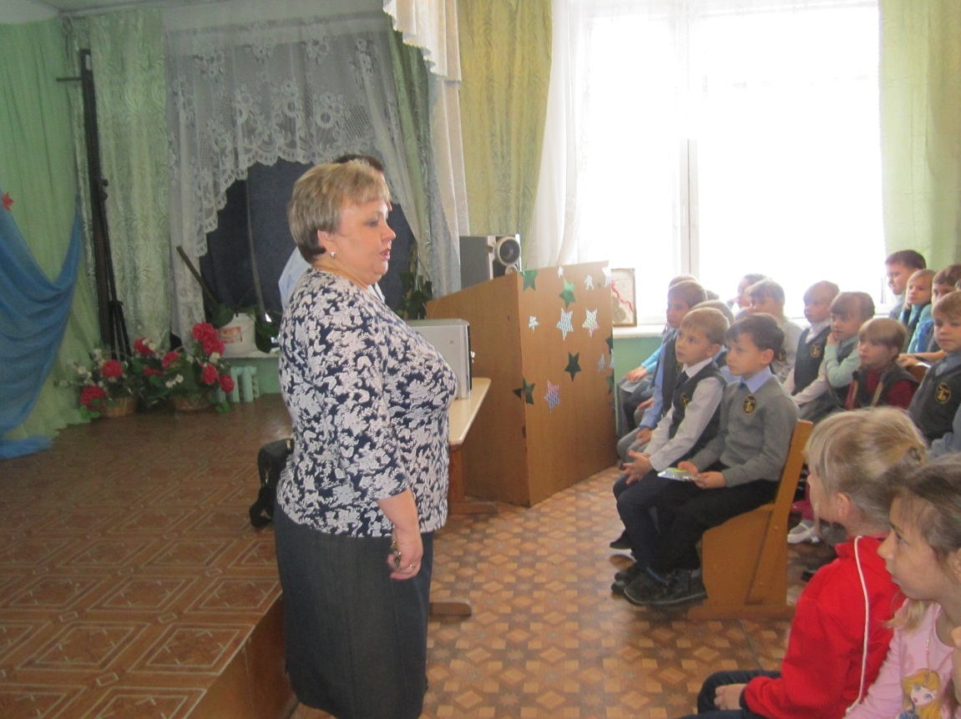
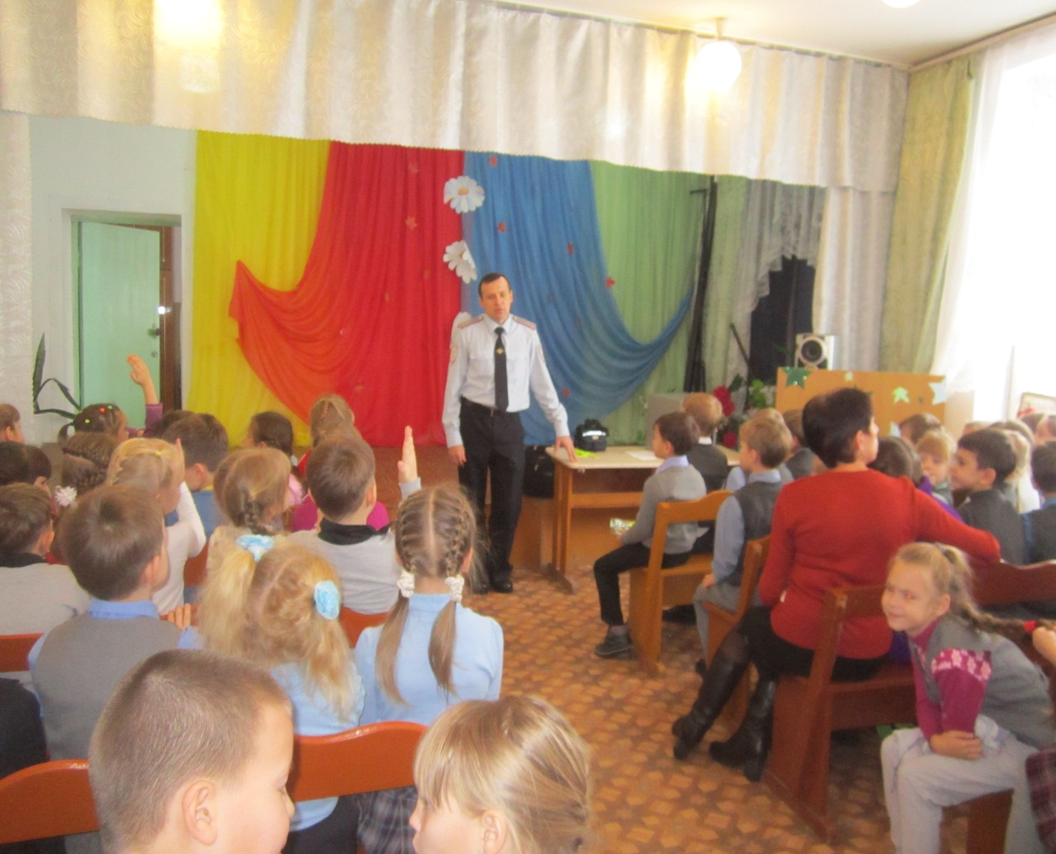
Мероприятия

Slide 13
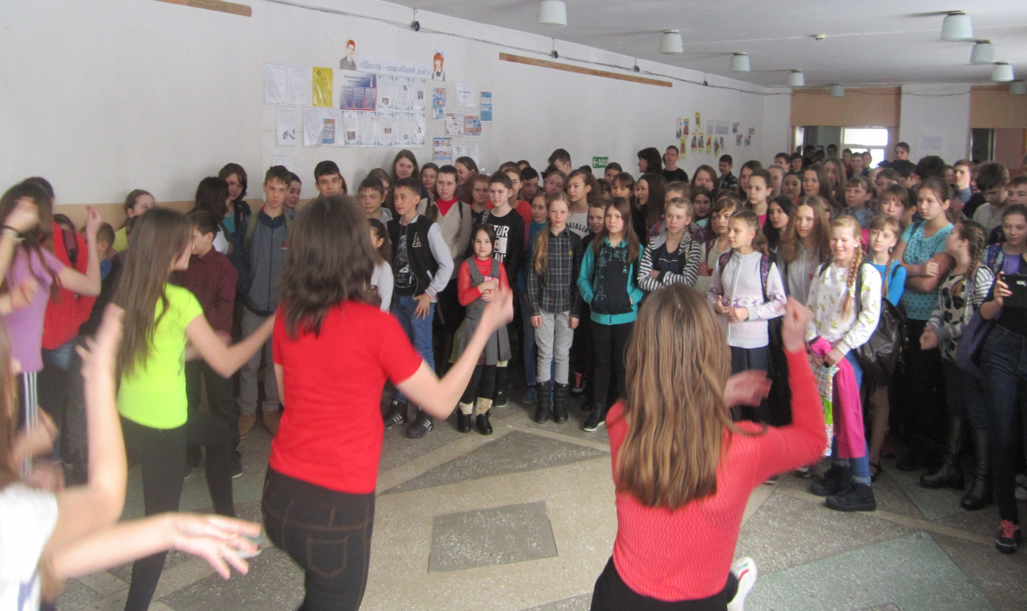
Мероприятия

Slide 14

Индивидуальная работа с детьми
Обучение детей способам разрешения конфликтов
Анкетирование
Психологические акции
Тренинговые занятия
Тематические дни
Социальные проекты

Slide 15
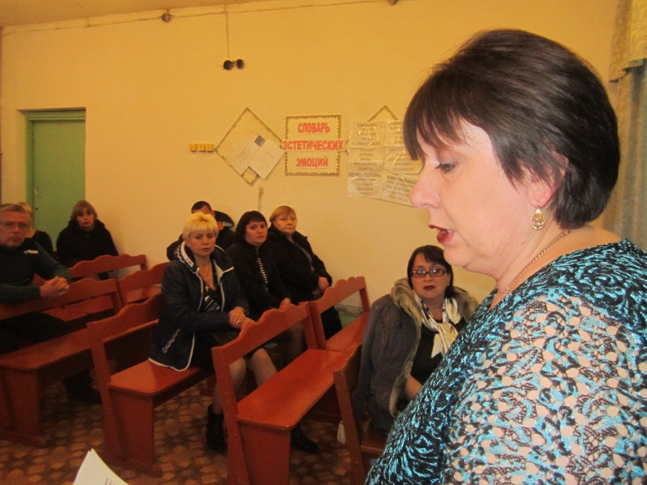
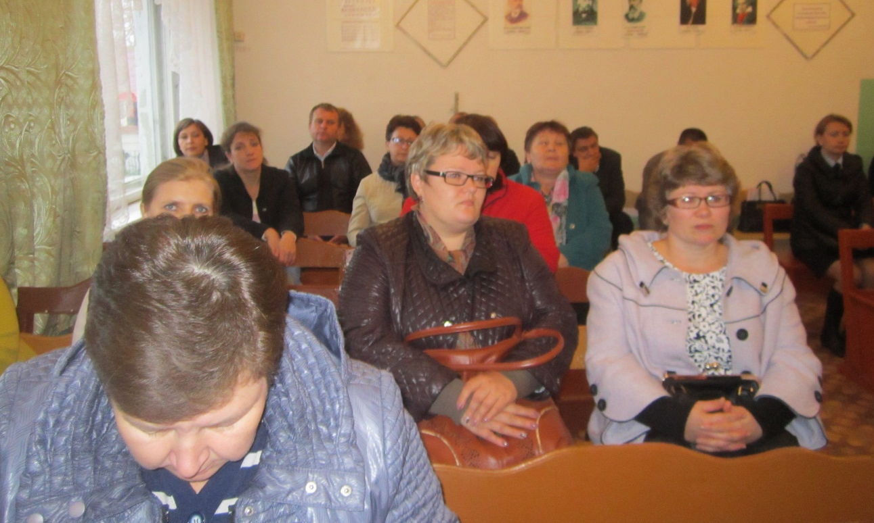
Родительские собрания

Slide 16
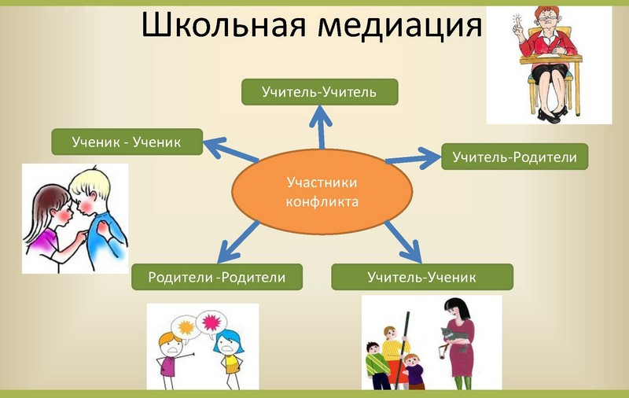

Slide 17
Рабочие документы службы медиации
- журнал регистрации случаев службы школьной медиации;
- карта случая службы медиации;
согласие на использование персональных данных;
согласие на проведение процедуры медиации;
медиативное соглашение.

Slide 18


